Slide 1

  MODELOS DISCRETOS

Slide 2

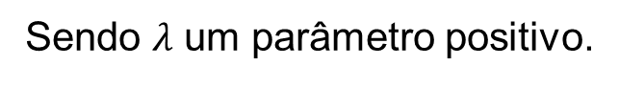
  MODELOS DISCRETOS
O modelo de Poisson adapta-se a variáveis que representam o número de vezes que determinado fenómeno ocorre num determinado período de tempo.
O modelo de Poisson é dado por:
,
Sendo $λ$ um parâmetro positivo.
Para este modelo, o valor esperado e a variância são iguais ao parâmetro , isto é:
e

Slide 3
  MODELOS DISCRETOS
Atividade 1
O número de clientes que chega a uma caixa de pagamento de um hipermercado, num período de 15 minutos, é uma variável aleatória, de valor médio igual a 5, a que se pode aplicar o modelo de Poisson.
1.1. Calcule a probabilidade de, num período de 10 minutos, chegarem três clientes à caixa.
1.2. Calcule a probabilidade de, num período de 5 minutos, chegar, no máximo um cliente.
1.3. Num período de 5 minutos, qual é o número máximo de clientes que têm lugar na fila da caixa com uma probabilidade de, aproximadamente, 90%?

Slide 4
  MODELOS DISCRETOS
Resolução:
  Através do enunciado podemos considerar que num período de 15 minutos.
    1.1.
Num período de 10 minutos, o parâmetro será
Então
    1.2.
Num período de 5 minutos, o parâmetro será .
Queremos calcular

Slide 5
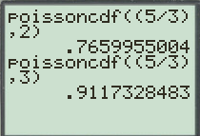
  MODELOS DISCRETOS
Resolução:
    1.3.
Podemos usar a calculadora para verificar o número máximo de clientes.
Assim podemos concluir que o número máximo de clientes será 2.

Slide 6
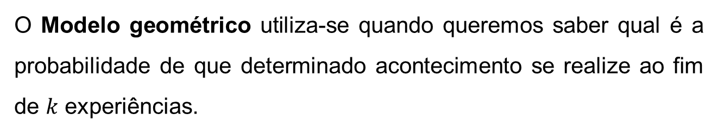
  MODELOS DISCRETOS
O Modelo geométrico utiliza-se quando queremos saber qual é a probabilidade de que determinado acontecimento se realize ao fim de $k$ experiências.
O Modelo geométrico é dado por:
Onde é a probabilidade de ter sucesso e é a probabilidade de ter insucesso.
Para este modelo, o valor esperado e a variância são, respetivamente:
e

Slide 7
  MODELOS DISCRETOS
Atividade 2
Uma certa máquina tem probabilidade de ter uma avaria por semana, igual a 0,025.
  2.1. Qual é a probabilidade de:
  2.1.1. Ter uma avaria ao fim de 5 semanas?
    2.1.2. Não precisar de conserto, pelo menos, duas semanas?
2.2. Determine o número médio de semanas até ter uma avaria.

Slide 8
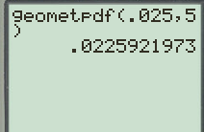
  MODELOS DISCRETOS
Resolução:
    2.1.1.
Também podemos obter o mesmo resultado usando a calculadora:
    2.1.2.
    2.2.

Slide 9
  MODELOS DISCRETOS
O Modelo binomial utiliza-se quando uma experiência aleatória tem as seguintes caraterísticas:
É constituída por provas (observações) que se realizam sempre nas mesmas condições;
Em cada prova apenas são possíveis dois resultados: o sucesso com probabilidade e o insucesso com probabilidade ;
O resultado de cada prova é independente dos resultados obtidos nas provas anteriores;
A probabilidade de sucesso é constante, ou seja, não varia de prova para prova.

Slide 10
  MODELOS DISCRETOS
O Modelo binomial é dado por:
Onde é a probabilidade de ter sucesso e é a probabilidade de ter insucesso, é o número de provas, é a variável aleatória associada à experiência e é o número de vezes que ocorre o sucesso.
Para este modelo, o valor esperado e a variância são, respetivamente:
e

Slide 11
  MODELOS DISCRETOS
Atividade 3
O Francisco e a Marta estão a realizar um Campeonato de Mancala, um dos jogos matemáticos mais antigos do mundo. O campeonato é composto por quatro partidas. Sabe-se que a Marta ganha em 60% das vezes que joga com o Francisco. Seja a variável aleatória que representa o número de vezes que a Marta ganha.
Determine a probabilidade de:
  1.1. a Marta e o Francisco ficarem empatados;
  1.2. a Marta ganhar no máximo 3 jogos;
  1.3. o Francisco ser o vencedor do campeonato.

Slide 12
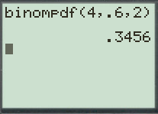
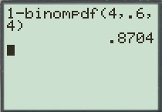
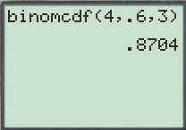
  MODELOS DISCRETOS
Resolução:
  Pretendemos calcular . Podemos usar a calculadora e concluir que a probabilidade da Marta e o Francisco ficarem empatados é 0,3456.
    1.1.
    1.2.
ou

Slide 13
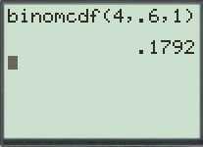
  MODELOS DISCRETOS
Resolução:
    1.3.

